Slide 1
2023.06.16
제품 소개서
The center of the work, Groupware.
㈜인에이지 www.enage.com
TEL. 1600-4730 FAX.02-6499-1366

Slide 2
Contents
전자결재
수 많은 노하우가 담긴 다양한 결재 프로세스와 기간계 시스템 연동
등 우리 조직에 꼭 맞는 업종별, 규모별 최적 구성을 제공합니다.
기업메일
스팸차단, 공용메일관리, 승인메일, 내부메일 구분 등
일반 메일이 제공할 수 없는 기업에 꼭 필요한 기능을 제공합니다.
근태 휴가관리
주 52시간 도입과 유연근무를 지원합니다.
연차와 휴가를 전자결재와 연동하여 편리하게 관리합니다.
문서관리
문서의 갱신 버전관리, 접근통제와 사용이력 및 결재문서 자동이관 등
종이 캐비닛이 아닌 전자 문서로 더욱 안전한 관리가 가능합니다.
협업 & 업무도구
다양한 업무도구를 이용하여 언제 어디서나 지속적이고
효율적인 업무를 보장합니다.
채팅
간단한 메시지 전송부터 전문적인 채팅 기능까지,
사생활을 보호하고 업무는 더욱 집중할 수 있습니다.
설정 & 보안
클라우드 센터의 철저한 보안부터 중복 로그인, 접속관리와
권한설정 등 강력하면서도 신뢰성 높은 보안을 제공합니다.

Slide 3
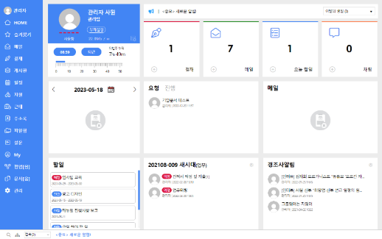
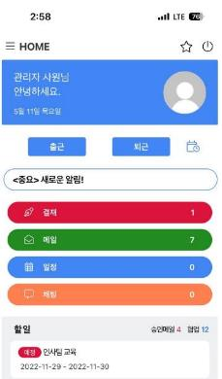
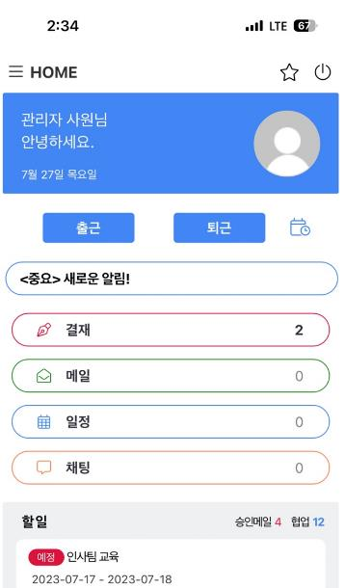
제품 소개
모든 업무 도구
THE GWARE의 꼭 필요한 기능만 골라 사용할 수 있는 패키지 상품들입니다.
THE GWARE FULL 패키지로 모든 기능을 활용하여 업무를 극대화할 수 있습니다.
모든 PC 브라우저와 모바일 호환 및 전용 APP 지원

Slide 4
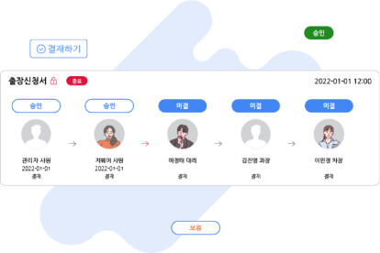
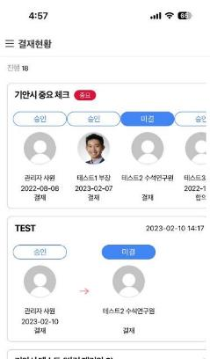
전자결재
가장 빠르고 효율적인 의사결정 도구
전자결재는 디지털 기기와 결합하여 가장 빠르고 효율적인 의사결정 도구가 되었습니다.
수 많은 노하우가 담긴 다양한 결재 프로세스와 기간계 시스템 연동 등 우리 조직에 꼭 맞는 업종별, 규모별, 최적의 구성을 제공합니다.

Slide 5
전자결재
전자결재의 도입으로 조직의 자원을 대폭 절약해 보세요.
전자결재 _ 누고보다 빠르게! 남들과는 다르게!
협업 업무도구_메일, 채팅 등
전자결재 _ 누구보다 빠르게! 남들과는 다르게!
종이문서_작성부터 승인까지 빠른 개선 필요
소통 도구 ≠ 의사결정 도구 보안, 중앙집중, 투명성 제고 필요
결재 문서와 일반문서가 섞여 있어 복잡함 중요도와 대외비에 취약함 의사결정이 산발적으로 흩여져 검색이 힘들고 히스토리 관리가 어려움 조직 개편으로 인한 조직 이동 시 부서간 공유와 소유문제 발생함
접근권한과 알림으로 필요한 문서의 검토와 결정이 빠름 다양한 기기지원으로 언제 어디서나 결재 가능함 문서의 중앙화와 체계적인 관리로 보안, 백업, 검색이 용이함 조직개편 시에도 권한의 이관과 승계가 용이함 결재자에 대한 존중과 나의 결정에 대한 책임감 있는 업무 문화가 정착됨
번거롭고 부재상황 등의 능동적 처리 불가 물리적 시공간의 제약으로 비효율적 훼손, 변조, 유실의 우려가 있음 부서간 협조가 어려움

Slide 6
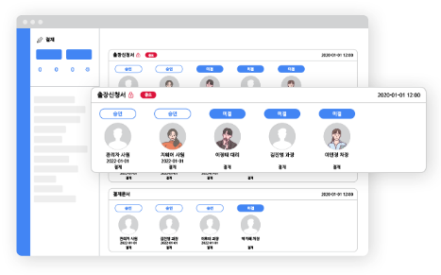
전자결재
가장 빠르고 효율적인 의사결정 도구
다음 체크 포인트에 해당 된다면 전자결재가 꼭 필요합니다.
소통을 넘어 전자결재가 반드시 필요한 이유입니다.
대외비나 보안은 어떻게 관리해야 하는가? 의사 결정과정이나 기록을 투명하게 볼 수 있는가? 업무 검토와 승인에 대한 책임감을 명확히 부여할 수 있는가? 부서 간 업무분장과 분쟁을 어떻게 조절하는가?
투명하고 빠른 과정과 기록 문서의 중앙화를 통한 보안과 이력관리 자신의 사인에 대한 책임 있는 결정 공문서화를 통한 부서 간 균형 유지

Slide 7
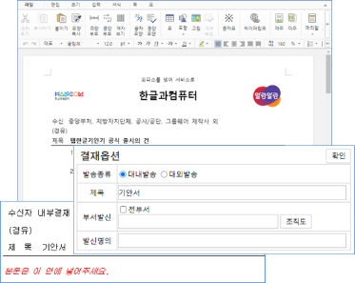
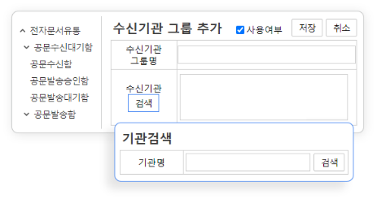
전자결재
가장 빠르고 효율적인 의사결정 도구
한컴의 HTML5 표준 웹한글 기안기 제공
행정안전부 전자문서유통 시스템을 통한 수발신
Non-ActiveX 방식의 한글 기안기 기존의 HWP 서식 지원 및 붙여넣기 등 양식 지원 표준 API 연동을 통한 전자결재와 문서 유통 연동 각 기관과 회사에 맞는 양식제작 대내외 발송, 안(案) 추가 등 옵션 지원 각 기관별 공공 문서규정에 맞춤 프로세스 지원
기관 등록을 통한 전자문서유통 시스템 개통 공문 송수신 대감, 발송함, 승인함 제공 수신처 관리 및 기관 검색 제공 결재문서 자동 문서 변환 및 송신 수신 공문서 조회 및 관리 지원

Slide 8
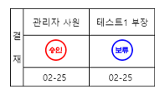
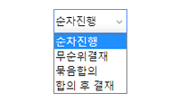
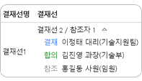
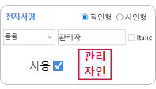
전자결재
가장 빠르고 효율적인 의사결정 도구
공문발송
다양한 결재방식 지원
결재 시 공문서 작성
발송명의와 직인 관리
다양한 형태의 공문 양식
부서별, 개인별 결재선 지정
작성 시 자동 선택으로 빠른 기안이 가능
문서 양식 별 기본 결재선 지정
결재선 지정
결재서명 생성
수평적 병렬 무순위 결재 결재 외 협조와 합의 순서 지정
글씨만으로 도장과 서명 생성 직인형과 사인형 지원 개별 이미지 업로드 지원

Slide 9
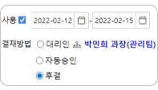
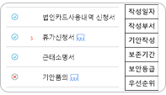
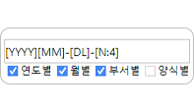
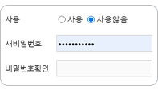
전자결재
가장 빠르고 효율적인 의사결정 도구
부재설정
기안양식 관리
부재 시 결재방법 결정 부재 기간 지정 부재중에도 투명한 과정 관리
다양한 양식 제공 사용자 직접 양식 관리 양식별 옵션 제공
문서번호 자동 채번
결재용 비밀번호
다양한 방식의 문서번호 채번 대내외 문서 별도 채번 관리 보관주기 설정
결재용 별도 비밀번호 설정 이중 보안으로 책임 의사결정 개인의 사용 여부 지원

Slide 10
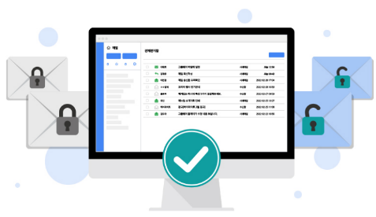
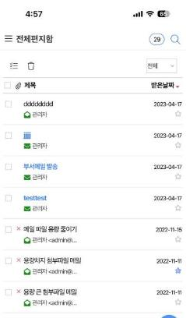
기업메일
업무에 가장 적합한 메일 서비스 제공
기업메일은 개인메일과 달라야 합니다. 스팸차단, 공용메일관리, 승인메일, 내부메일 구분 등 일반 메일이 제공할 수 없는 기업에 꼭 필요한 기능을 제공합니다.

Slide 11
기업메일
기업메일은 ‘업무지향’ 입니다.
기업메일_기업 고유 도메인 사용
개인메일_공용 도메인 사용
개인용, 공유 주소록, 조직도를 통한 부서단위 송신 지원 다양한 내부, 외부 메일을 구분하고 주소록에 존재하는 사용자는 별도 표기 승인을 받고 보내야 하는 통제메일의 절차 지원 외부와 연동하여 메일을 송신할 수 있음 외부기기에 보낸 경우에도 메일 송신함에 기록, 보관됨 다른 메뉴와 연동하여 송수신, 보관을 할 수 있음 내부 사용자에게 회신을 요청할 수 있음
무료 또는 공용 도메인 사용함 (@naver.com , @daum.net 등) 개인 주소록만 제공 내부, 외부 메일 구분이 중요하지 않음 메일 통제 필요치 않음

Slide 12
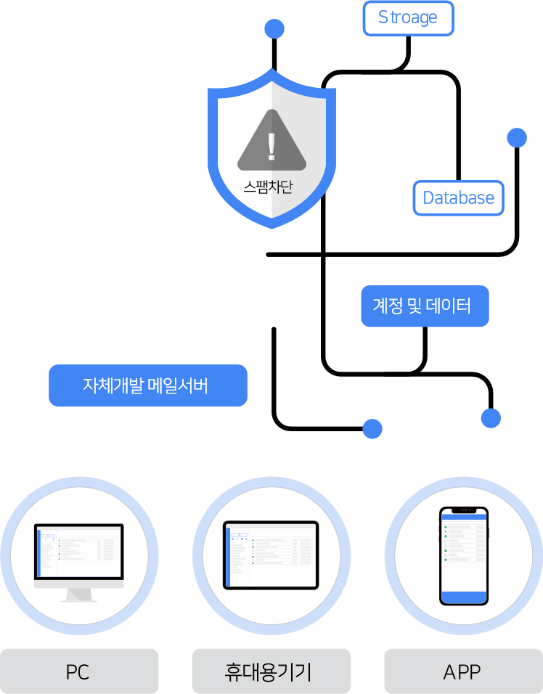
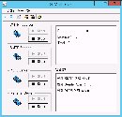
기업메일
업무에 가장 적합한 메일 서비스 제공
우리 회사는 적합한 메일 서비스를 받고 있을까?
안정적인 운영과 철저한 보안이 보장되는 메일
내부메일과 외부메일 및 중요메일을 구분하는가 대표메일과 공용메일 관리가 불편하지 않은가 통제가 필요한 메일을 처리할 수 있는가 외부 시스템과 송수신 연동이 원활한가
Window .net 기반으로 설치, 이전, 재설치 용이 DB 기반의 계정관리를 통한 통합과 확장성 자체 모니터링으로 24시간 안정적인 운영 분석이 쉬운 송수신 로그 기록 다양한 메일 클라이언트 기기 지원

Slide 13
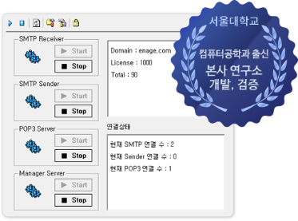
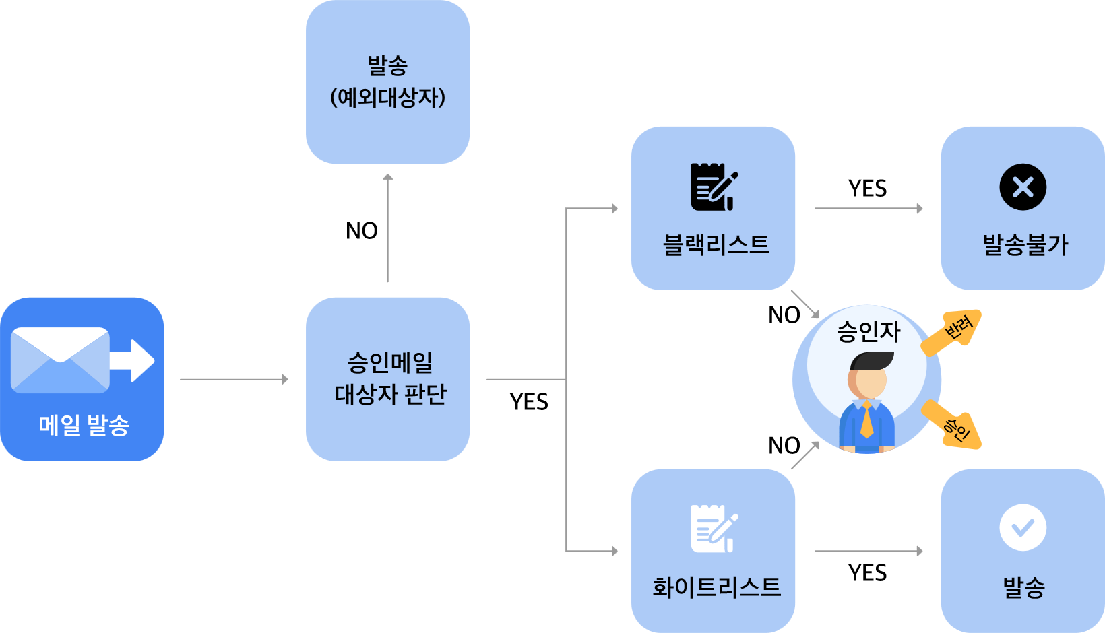
기업메일
업무에 가장 적합한 메일 서비스 제공
기업메일용 자체 기술 엔진개발
통제가 필요한 메일의 승인 발송
Window 기반의 쉬운 인터페이스 송수신 엔진 분리로 부하분산 안정화 모니터링 서버 탑재 계정의 DB 직접 연동 관리 HW와 네트워크에 최적화 옵션 강력한 보안과 접근제어
메일 통제 대상자와 결재자를 지정 조건별 통제 제공(수신자별, 첨부파일 여부, 용량 등) 승인자와 합의자 지정 임원 등 예외 대상자 지정 블랙리스트와 화이트리스트를 등록

Slide 14
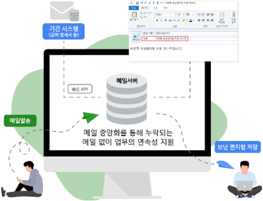
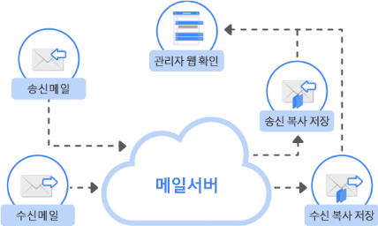
기업메일
업무에 가장 적합한 메일 서비스 제공
무엇을 사용하든 모든 송수신 메일은 이곳에
송수신 메일 자동 아카이브(백업) 제공
웹, 모바일, 아웃룩 등 다양한 메일 클라이언트 지원 어떤 곳에 보내든 보낸 메일은 송신함에 저장 기간 시스템 송신용 메일 API 제공
송신 또는 수신되는 모든 메일을 별도의 계정으로 복사 외부 서버로 별도 복제 지원 메일엔진의 네트워크 처리로 예외 없는 무결점 백업

Slide 15
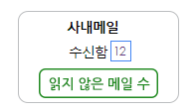
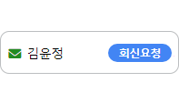
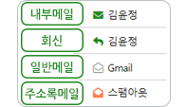
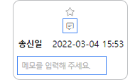
기업메일
업무에 가장 적합한 메일 서비스 제공
내부와 외부메일을
별도 함으로 구분
내부 메일은 수신자에게
회신을 요청할 수 있음
주소록에 등록된 메일은
화이트리스트로 구분
회신, 전달 등 표시하여 상태 관리
중요한 메일에는 메모를
기록하고 목록에서 확인

Slide 16
기업메일
업무에 가장 적합한 메일 서비스 제공
주소록, 조직도 수신 지정
첨부링크 (대용량 메일)
조직도와 주소록의 등록된 이름을 입력하여 수신자를 쉽게 지정
큰 용량의 첨부파일을 서버에서 별도 보관하여 수신자에게는 별도 다운로드 링크를 제공
첨부만 삭제 보관
백업 / 복원
메일의 첨부파일만 제거하여 용량을 줄이고 메일은 보관하는 기능
백업(eml) 및 복원 기능을 제공하여 PC에 별도 메일을 백업하거나 백업된 메일을 복원 기능 제공

Slide 17
기업메일
업무에 가장 적합한 메일 서비스 제공
다양한 문자코드
메일 서명 3개
다국어와 유니코드 등 다양한 언어에 적합한 문자코드 지원
상황에 맞게 메일 하단의 서명을 3개까지 멀티 지원
외부메일 POP3
송신 표시메일
여러 군데 외부 메일을 POP3를 이용하여 가져올 수 있음
메일 송신 시 업무에 필요한 이름으로 From을 지정하여 송신

Slide 18
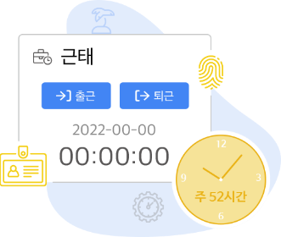
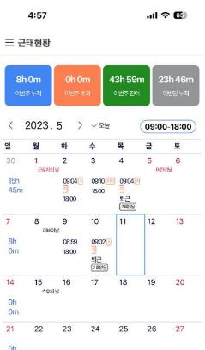
근태 휴가관리
휴가와 근태관리는 전자결재와 연동하여 사용
주 52시간 도입과 유연근무를 지원합니다. 연차와 휴가를 전자결재와 연동하여 편리하게 관리합니다.

Slide 19
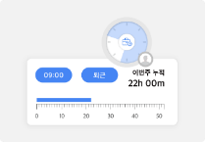
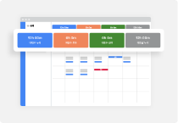
근태 휴가관리
근태와 휴가를 체계적으로 관리
출퇴근과 근무시간 관리
출퇴근과 근무시간 관리
연차, 휴가 관리
주간, 월간 근무기록을 확인합니다. 세콤, 캡스 등 다양한 근태 기기와 연동합니다. 유연근무와 휴가관리를 연동하여 데이터를 관리합니다. 결재와 연동하여 잘못 입력된 기록을 수정합니다.
매년 자동 발생되는 연차를 관리합니다. 전자결재를 통해 휴가 일수와 잔여 개수를 확인합니다. 교육, 외근 등 다양한 근무 형태를 지원합니다. 일정관리와 연동하여 부재 현황을 공유합니다.

Slide 20
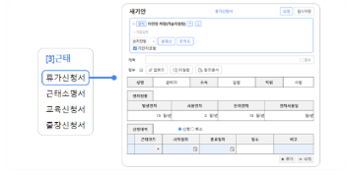
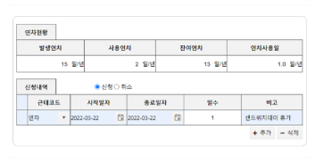
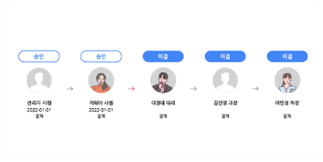
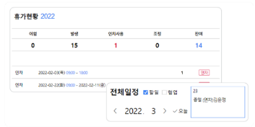
근태 휴가관리
휴가와 근태관리는 전자결재와 연동하여 사용
데이터의 신뢰도 확보와 인사, 급여 기간 시스템과 연동을 지원합니다.
01
결재양식 중 신청서 선택
02
현재 휴가현황 확인, 휴가희망일 지정
03
결재선 지정 후 승인요청
04
승인 후 휴가 반영 및 일정에 공유

Slide 21
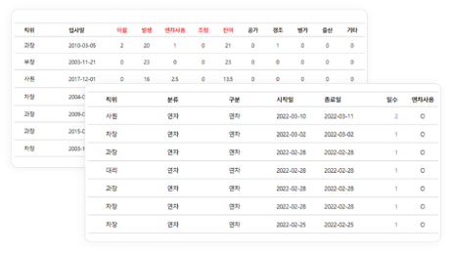
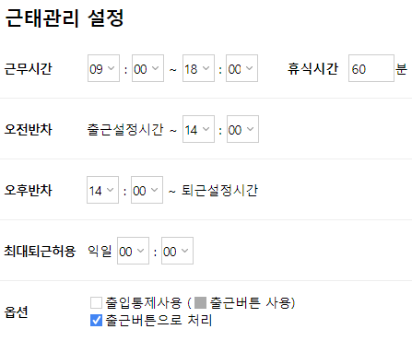
근태 휴가관리
휴가와 근태관리는 전자결재와 연동하여 사용
휴가 현황 통계 관리 제공
근태 관리
휴가 발생일 관리 휴가 일수 보정 및 관리 자동 연차 설정 휴가 요청 현황 통계
휴가관리/ 연차이월 사용여부
다양한 근태 유형에 맞게 근무시간 관리
주 근무시간 설정
남은 업무 시간 확인

Slide 22
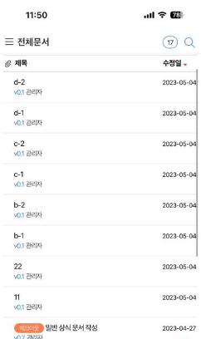
문서관리
전자 문서관리 EDMS
문서의 갱신 버전관리, 접근통제와 사용이력 및 결재문서 자동이관 등 전자 문서로 더욱 안전한 관리가 가능합니다.

Slide 23
문서관리
종이문서보다 전자문서 관리가 편리합니다.
문서의 생성과 보안 및 소멸까지의 일생을 관리합니다.
전자문서관리
종이문서보관
디지털로 안전하게 관리
다양한 경로의 문서를 체계화 보관 접근권한과 이력관리를 통한 철저한 보안과 사후관리 제목과 요약, 작성자 등으로 빠른 문서 검색 여러 경로의 문서를 이관하여 관리하는 문서 중앙화 실질 문서뿐만 아니라 노하우 등 암묵적 지식의 문서화
불필요한 인쇄로 자원낭비
물리적인 보관위치를 확보해야 함 버전갱신이 어렵고 위변조의 위험이 있음 접근제어가 어렵고 유실 우려 등 보안이 취약함 문서의 검색과 추출이 어려움 폐기문서의 연한관리가 어려움

Slide 24
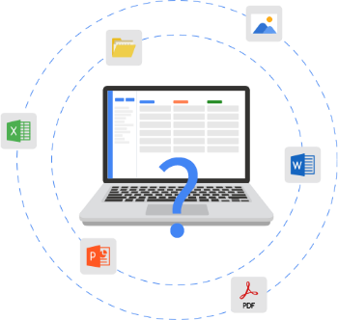
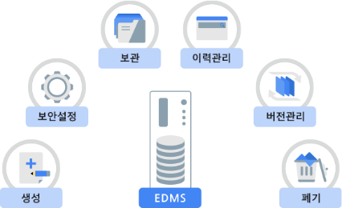
문서관리
전자 문서관리 EDMS
전자문서관리가 왜 필요할까요?
문서의 사이클을 관리합니다.
기업에서 생성되는 모든 문서를 문서함별, 분류별 체계적으로 보관 접근제어를 통해 조회와 관리를 통제 갱신된 문서와 이전문서를 보관하고 버전을 관리 전자결재, 계약서 등의 외부 문서를 중앙화하여 빠른 업무참조 지원
문서의 생성부터 폐기까지 THE GWARE에서 관리 보관 기간 설정으로 기한 후 자동 폐기 가능 편리한 보관과 빠른 검색 가능

Slide 25
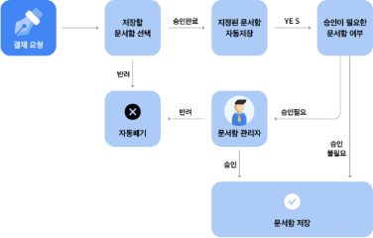
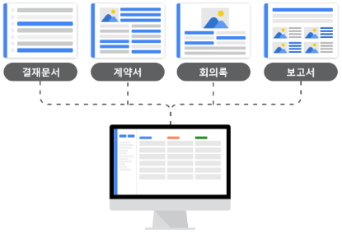
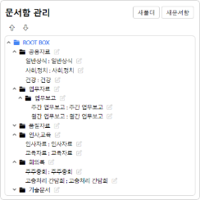
문서관리
전자 문서관리 EDMS
다양한 생성 문서를 보관하고 관리합니다.
결재문서의 문서관리 자동 보관 지원
무제한 문서함 생성 문서 분류화 체크인, 체크아웃을 통한 버전관리 접근제어와 이력관리

Slide 26
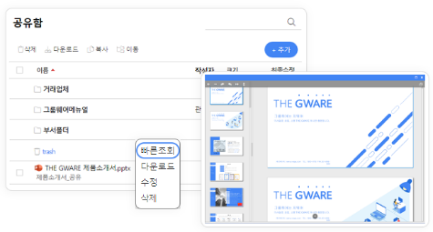
문서관리
전자 문서관리 EDMS / 파일관리 / 웹폴더
스마트해진 문서관리
다운로드 없이 빠른 조회로 확인하세요.
여러 경로의 문서를 이관하여 한번에 관리 의견 등록 및 알림 메일 발송 문서 편집이 용이한 DHTML 에디터 지원
파일함에서도 빠른 조회 기능 제공 다운로드 없이 파일 바로 확인

Slide 27
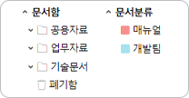
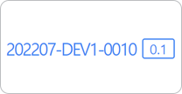
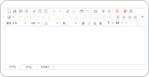
문서관리
전자 문서관리 EDMS
체계적인 문서보관
문서 별 권한 관리
모든 문서를 문서함별, 분류 별 체계적으로 보관, 분류별로 조회 가능
관리자 지정, 승인 후 등록, 작성 권한, 이력 조회 등으로 문서를 보관함
효과적인 문서 버전 관리
DHTML에디터로 문서 편집
갱신 단위 관리 및 문서번호 채번 관리로 문서를 버전별로 나누어 보관함
사용자에게 익숙한 DHTML 에디터를 지원하여 문서편집을 편하게 사용

Slide 28
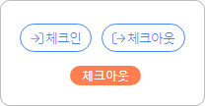
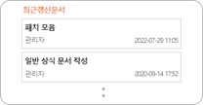
문서관리
전자 문서관리 EDMS
Check in&out 기능
다중 트리 무한대 문서함
중복 수정 방지 기능으로 체크인을 한 사용자만 문서 사용 가능
무한대 문서함 생성을 지원하여 문서분류 정리에 대한 걱정을 덜어줌
빠른 검색
의견 등록 및 알림메일 발송
제목, 작성자, 키워드, 본문, 첨부파일 등 찾고자 하는 문서를 빠르게 검색
문서에 알림 대상자를 설정하여 업무를 좀 더 빠르게 처리

Slide 29
문서관리
파일관리 / 웹폴더
파일에 유동성을 부여하세요.
자주 사용하는 파일, 중요한 파일! 업로드 없이 파일함에서 이용하세요.
파일을 그룹웨어에 저장 파일에 대한 공유와 보안 유지 기능 제공 문서 작성 시 언제 어디서나 웹에서 파일 첨부
서버의 폴더와 1:1 연동형 파일관리 개인함, 공유함 제공 첨부파일과 연동하여 선택, 저장 공유함의 접근제어와 이력관리

Slide 30
문서관리
파일관리 / 웹폴더
파일을 웹상에서 드라이브처럼 보관하고 각 기능과 편리하게 연동합니다.
파일명 검색
파일별 다운로드 이력 관리
다국어 폴더 및 파일 지원
확장자 아이콘 표시
다중 업로드 다운로드

Slide 31
협업 & 업무도구
협업 / 게시판 / 일정 / 자원예약 / 설문 / 할일 / 기타
프로젝트, 게시판, 설문, 일정관리 등 다양한 업무도구를 이용하여 언제 어디서나 지속적이고 효율적인 업무를 보장합니다.

Slide 32
협업 & 업무도구
프로젝트 협업
데이터의 신뢰도 확보와 인사, 급여 기간 시스템과 연동을 지원합니다.
간단하고 빠르게 프로젝트를 생성합니다.
업무 상황을 한눈에 관리합니다.
클릭 한 번으로 빠르게 생성 색상을 지정하여 프로젝트의 아이덴티티 설정 1인 프로젝트부터 참여자 선택까지 무제한 제공
각 업무별 진행 상태와 일정 관리 전체 업무를 한 번에 조회 및 검색 무제한 업무 메뉴 생성 및 관리

Slide 33
협업 & 업무도구
프로젝트 협업 도구
참여자 초대와 관리
강력한 관리메뉴 제공
초대를 통해 간단한 프로젝트 가입 참여자 등급 설정 참여자 외 프로젝트 조회 불가
개설자 및 관리자용 메뉴 제공 참여자 관리, 탈퇴 및 등급 설정 프로젝트 통계
프로젝트 옵션 제공
일정 및 기한 관리
중요업무 여부 설정 프로젝트 목록에서 보임/숨김 새로운 업무 및 피드백 알림
업무별 마감일 관리 프로젝트별 달력 제공 전체 일정 캘린더와 통합 조회

Slide 34
협업 & 업무도구
게시판
수많은 정보 공유와 업무 소통의 시작점입니다.
게시물 통제 및 승인 게시판
무제한 게시판 생성 및 사용권한 설정 목적에 맞는 다양한 형태로 제공 업무 친화도와 노하우 관리에 최적화
게시판 관리자의 승인 후 등록 게시판과 게시물별 접근 권한 설정 게시물의 유효기간 설정

Slide 35
협업 & 업무도구
게시판 메일 동기화 _THE GWARE만의 특별한 게시판을 제공
메일을 자동으로 게시판에 포스팅 / 공용메일에 대한 처리와 이력, 소통이 용이
메일 동기화 게시판
기존방식
수신메일 자동 게시물로 등록
답글/댓글로 처리현황 공유
여러 담당자에게 전달
답변과 조치에 대한 누락과 소통 부재 발생

Slide 36
협업 & 업무도구
게시판
다양한 업무에 필요한 특수 목적 게시판
전광판 역할을 하는 알림 전용 게시판
작성자를 알 수 없는 익명게시판 담당자와 작성자의 비밀 유지를 위한 1:1 게시판 사진과 이미지 관리를 위한 앨범형 게시판
브라우저 하단에 전광판처럼 알림 표시 게시기간과 조회할 대상 설정

Slide 37
협업 & 업무도구
게시판
게시물 상태관리
게시물 알림
진행상태를 관리하고 검색합니다.
새 게시물이나 의견에 대한 알림을 설정합니다.
최상위 게시물 관리
조회 이력관리
게시판 최상위에 고정하고 기간을 설정합니다.
게시물 조회자의 이력을 관리합니다.

Slide 38
협업 & 업무도구
게시판
다양한 피드백
나의 글 관리
게시물의 좋아요, 댓글, 답글 등의 피드백 기능을 제공합니다.
승인요청과 임시보관부터 내가 작성한 글과 의견을 조회, 관리합니다.
게시판 권한설정
게시물별 양식적용
게시판별 관리자를 설정하고 사용권한을 관리합니다.
작성 시 양식을 적용하여 확장된 업무를 수행할 수 있습니다.

Slide 39
협업 & 업무도구
일정
분류관리와 공유를 통해 편리하게 일정을 관리
공유일정, 내일정
개인별 분류일정 관리 공유일정의 권한 설정 할일과 프로젝트, 휴가 일정 통합 조회
공유일정으로 분류해 놓은 일정 조회
날짜, 장소, 중요도 등 일정 추가 관리 월간일정 / 주간일정 / 목록 일정 기능 제공

Slide 40
협업 & 업무도구
일정
일정 미리 알림
일정분류
알림과 알림판을 통해 일정을 미리 통지합니다.
다양한 분류의 개인일정과 공유일정을 지정합니다.
통합조회
나의 일정관리관리
직원의 근태현황과 할일, 프로젝트 일정을 캘린더에 표시하고 조회합니다.
오늘일정과 중요일정 및 내가 참여자로 지정된 일정을 조회합니다.

Slide 41
협업 & 업무도구
예약 및 자원관리
회의실을 예약하고, 차량 운행일지를 작성
자원 무한대 분류 생성 및 이력 관리
자원관리와 예약 및 기록관리
예약에 대한 승인 기능
예약과 사용 현황표 제공
자원이 차량인 경우 운행 기록 추가 기능
등록 자원에 대한 이전 및 이력 관리
자원에 대한 무한대 분류 생성 및 권한 부여
회의실 예약, 차량 사용과 사내의 자원을 통합 관리

Slide 42
협업 & 업무도구
예약 및 자원관리
분류와 자원 관리
예약 및 승인
지원을 분류별로 나누고 사용 권한을 설정합니다.
자원을 예약하고 예약 시 승인을 요청하며 현황을 관리합니다.
예약현황
예약 알림
예약 및 사용 현황을 조회하고 이력을 관리합니다.
사용 요청에 대한 알림을 통해 관리자가 빠르게 요청을 승인합니다.

Slide 43
협업 & 업무도구
설문
쉽고 빠른 설문 등록, 직관적이고 정확한 결과 확인
이슈와 사안에 대해 다수결로 빠르게 의견 수렴
간편하고 손쉬운 방식 효과적인 여러 기능들로 설문 등록 참여자들의 의견과 건의사항이 한눈에!
제안을 통해 결과 분석 및 파악
단일 선택, 다중 선택 및 비고를 통한 의견 제공 기명, 무기명 투표 참여할 대상자 선별 투표

Slide 44
협업 & 업무도구
설문
목적에 맞는 설문 진행을 위한 선택지
설문 참여자 지정을 통한 보안 강화
기명, 무기명 투표와 결과 공개, 비공개 설정을 지원하여 상황에 맞는 설문 방식을 골라 설문을 진행할 수 있습니다.
민감한 주제에 대해서는 참여 대상을 지정하여 설문을 진행할 수 있습니다.

Slide 45
협업 & 업무도구
설문
여러개의 설문지 제공
설문 결과
한번에 최대 10개의 질문을 제공하여 설문지로 활용할 수 있습니다.
결과를 그래프와 통계로 제공하고 기명의 경우 선택자를 확인합니다.
이미지 첨부와 의견란
일정 및 기한 관리
보기 선택에 사진을 첨부하고 의견란을 지정할 수 있습니다.
참여 대상을 설정하고 미참여자에게 참여 독려 알림을 보낼 수 있습니다.

Slide 46
협업 & 업무도구
할일과 메모
다른 메뉴들과 연동하여 쉽게 할일 기록, 관리
간단한 메모 저장공간
담당업무, 업무요청으로 업무의 효율성 증가
담당 완료 요청으로 체계적인 관리 및 다양한 분류 지정
메일, 게시판 등 다른 메뉴에서 스크랩으로 할일 기록 오늘 일정, 기간 설정 및 진행 상태 관리
20개의 메모 저장 웹 포스트잇 기능 제공 파란색으로 공간 저장 표시

Slide 47
협업 & 업무도구
할일과 메모
할일 상태 관리
담당 요청
예정, 진행, 완료 등의 상태를 관리합니다.
담당 업무 요청 및 확인으로 작성자, 수신자 모두 체계적으로 업무를 공유하고 원하는 상태로 관리할 수 있습니다.
분류 지정
할일로 스크랩
일정에 내 할일 표시
분류별 색상을 지정하고 무제한으로 분류를 생성할 수 있습니다.
게시판 등에서 스크랩하여 할일로 등록하고 보관할 수 있습니다.
일정에서 할일에 체크를 하면 전체일정 달력에 할일이 표시되어 업무를 놓치는 일을 방지할 수 있습니다.

Slide 48
협업 & 업무도구
기타
즐겨찾기
자주 사용하는 메뉴나 중요한 문서를 바로 연결
통합검색
전체 메뉴를 대상으로 문서를 검색
브라우저가 바뀌거나 임시 PC에서도 즐겨찾기 유지 내부 문서에서 바로 즐겨찾기로 지정 폴더 설정으로 무제한 즐겨찾기 지원
전체 게시물을 대상으로 상세 검색 AND 와 OR 검색 조건 제공 및 본문 검색

Slide 49
협업 & 업무도구
기타
팝업창 공지
팝업창으로 주로 공지사항을 알림
휴대폰 단문메시지 SMM/MMS
주소록을 이용하여 휴대폰 단문 발송
공지할 팝업창의 내용과 크기 및 기간 설정 팝업의 성격을 지정하고 공지 대상자 선택 로그인 시 메인에서 팝업으로 공지 알림
주소록과 연동하여 SMS 발송 예약발송 지원 개인별 발송 제한 및 현황 제공

Slide 50
채팅
효율적인 소통
간단한 메시지 전송부터 전문적인 채팅 기능까지, 사생활을 보호하고 업무는 더욱 집중할 수 있습니다. 사내 직원들끼리 쉽게 의사소통하세요!

Slide 51
채팅
효율적인 소통
최소한의 클릭으로
채팅한 내용 검색!
사내 채팅으로 간편하고 빠르게 이용 가능 채팅 전송 아이콘을 눌러 곧바로 전송 가능 수신 시 우측 하단의 알림을 눌러 바로 채팅 확인 가능
검색 기능으로 일치하는 모든 단어 확인 채팅방에서 주고받은 메시지 ・ 이미지 ・ 파일 등 편리하게 검색

Slide 52
채팅
효율적인 소통
이미지와 파일 첨부로 더욱 편하게
실시간으로 읽음 확인!
메일 대신 바로 확인 가능한 메시지로 소통 이미지 ・ 첨부파일 메시지로 전달 파일 명, 확장자 및 용량 표시
수신자의 메시지 읽음 상태 확인 읽지않음, 읽음(숫자가 사라짐)으로 파악 수신자가 읽지 않았다면 발송취소 가능

Slide 53
채팅
채팅_효율적인 소통을 위해 다양한 기능들 제공
메시지 수신 후 바로 확인
단체 채팅 송신 가능
메시지가 수신되면 곧바로 알림이 갑니다. 수신된 메시지는 채팅창에서 새로 고침 없이 바로 확인이 가능합니다.
조직도에서 여러 명을 선택하여 메시지를 보내는 단체채팅 기능을 지원합니다.

Slide 54
설정 & 보안
설정 & 보안
클라우드 센터의 철저한 보안부터 중복 로그인, 접속관리와 보안 설정 등 강력하면서도 신뢰성 높은 보안을 제공합니다.

Slide 55
설정 & 보안
업무에 착 맞춤 설정
THE GWARE는 관리자가 지정하는 전사 설정부터 개인의 맞춤 설정까지 사용자 편의를 위한 다양한 설정을 제공합니다.
메뉴를 생성하고 관리합니다.
메뉴명, 순서, 사용 여부 등 설정 접속 제어 및 사용 권한 통제 다국어 메뉴 지원 게시판 등 무제한 생성 관리

Slide 56
설정 & 보안
설정_편안한 상태를 설정하여 최고의 효율을 지원
메뉴 구성 변경
그룹웨어 화면 색상, 스킨관리
중복 로그인 허용
메인 화면 모드

Slide 57
설정 & 보안
보안
침입과 공격에 대한 완벽한 방어를 제공합니다.
접속과 비밀번호를 보호합니다.
침입방지를 위한 방화벽, 스팸차단 제공 서버 바이러스 실시간 감시 주요 서비스 엔진 관리 및 모니터링
비밀번호 및 주요 설정 암호화 비밀번호 규칙 설정, 기간 만료 OTP(One time password) 제공

Slide 58
설정 & 보안
보안
접근과 사용에 대한 로그를 기록합니다.
사이트와 메뉴에 대한 접속, 사용 권한을 통제합니다.
로그인 접속 로그 (PC, 모바일) 메일 송수신, POP3 등 메시지 로그 게시물, DB, 파일 등의 조회, 사용 로그
로그인 접속 IP 통제, 제한 설정 중복 로그인 제한 사용자의 보안 등급 설정 각 메뉴에 대한 접근 권한 관리

Slide 59
서비스 요금
구축형 VS 클라우드
첫 도입이라면 전문가와 상의하세요.
조직에서 가장 적합하고 합리적인 제안을 드립니다.
클라우드
구축형 클라우드
구축형
설치방식
인에이지 클라우드 센터
인에이지 클라우드 센터
기업 내 단독 서버
환경구성
공용 클라우드 서버
별도 클라우드 독립서버
서비스 환경 별도 준비 (HW,OS,DB, 방화벽 등)
결재방법
월납, 연납 선택 가능
월납, 연납 선택 가능
(단, 별도 구축비 및 개발 비용 일시남)
일시납
(1년 무상 유지보수)
ERP등 시스템 연동
불가
가능
가능
상담문의
1600-4730
sales@enage.com
09:00~18:00
(월) 20,000~
빠른 업데이트
원격 1:1 상담 지원
연동 API 제공
도입비용 + 이용요금
클라우드에 빠른 설치
독립적인 운영
정기 업그레이드
고객별 커스터마이징 지원
도입비용 + 유지보수
고객별 맞춤형 개발 지원
매월 시스템 정기 점검 레포트
전담 컨설턴트 서비스

Slide 60
설치방법
설치방법
첫 도입이라면 전문가와 상의하세요.
상담 및 데모신청으로 우리 회사에 알맞은 견적을 상담 받아보세요.
01
02
인에이지 모든 솔루션은 서비스 위치와 비용 납부 방법에 따라 구축과 클라우드 두 가지 형태로
사용할 수 있습니다.
서비스 환경과 비용 납부 및
구축되는 위치에 따른 차이가
있으며 그 외 사용하는 솔루션과
서비스는 동일합니다.
03
04
내부 보안이 중요하고 고정 IP 및 전산실 운영 및 인프라가 갖춰져 있다면 구축형이 적합합니다.
초기 투자와 전산 구축 없이
일임하여 서비스를 제공받고 싶다면 클라우드 서비스가 적합합니다.

Slide 61
2023.06.16
Thank you
If it's your first introduction, talk to the experts
We offer the most appropriate and reasonable suggestions for your organization
㈜인에이지 www.enage.com
TEL. 1600-4730 FAX.02-6499-1366

